Slide 1
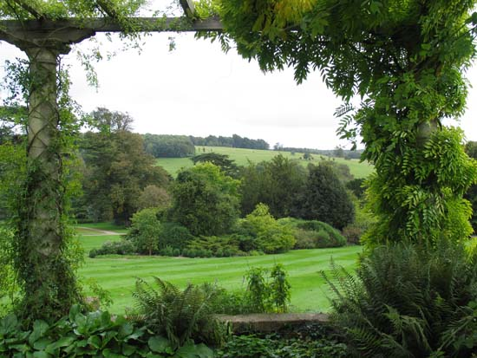
Загадки о кустарниках

Slide 2

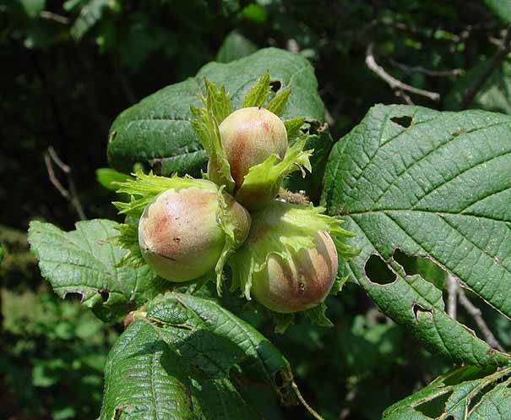
орешник
Очень густо он растет,
Незаметно он цветет.
А когда приходит лето, Мы едим его конфеты.
Не в бумажке, а в скорлупке –
Берегите, детки, зубки!

Slide 3
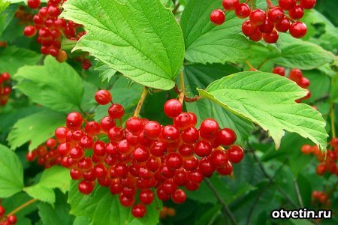
калина
В густом лесу, саду растет
И белым зонтиком цветет.
Созреет красной,
как малина,
Но это горькая …

Slide 4
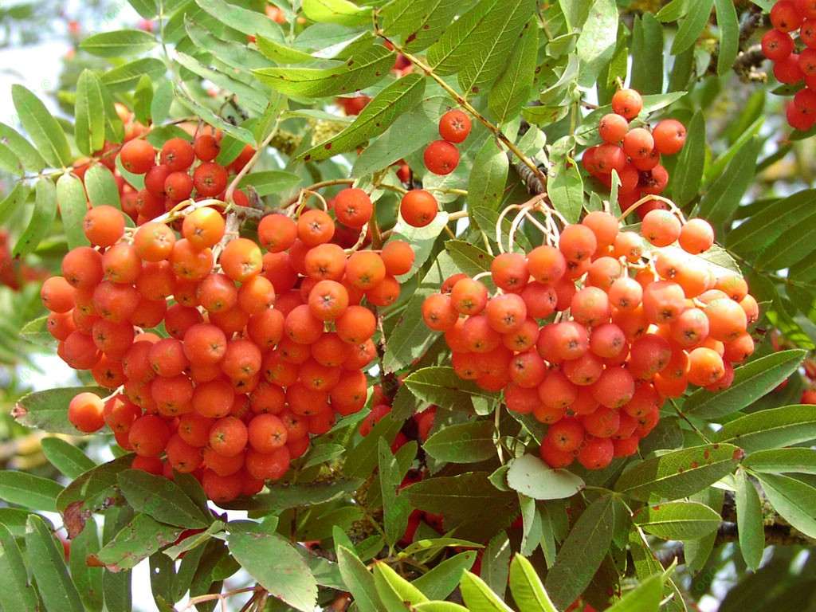
рябина
Ягоды – не сладость,
Зато глазу – радость,
И садам украшенье,
И дроздам угощенье!

Slide 5
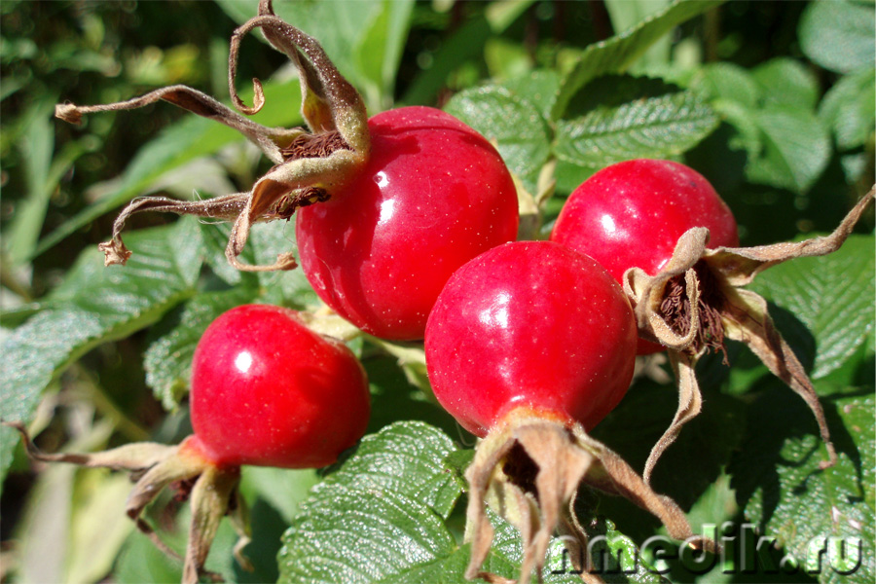
шиповник
Где- то в чаще дремучей,
За оградой колючей,
У заветного местечка
Есть волшебная аптечка:
Там красные таблетки
Развешаны на ветке.

Slide 6
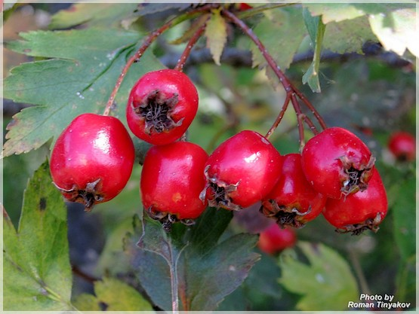
боярышник
На верхушке - грозди,
А пониже – гвозди!

Slide 7
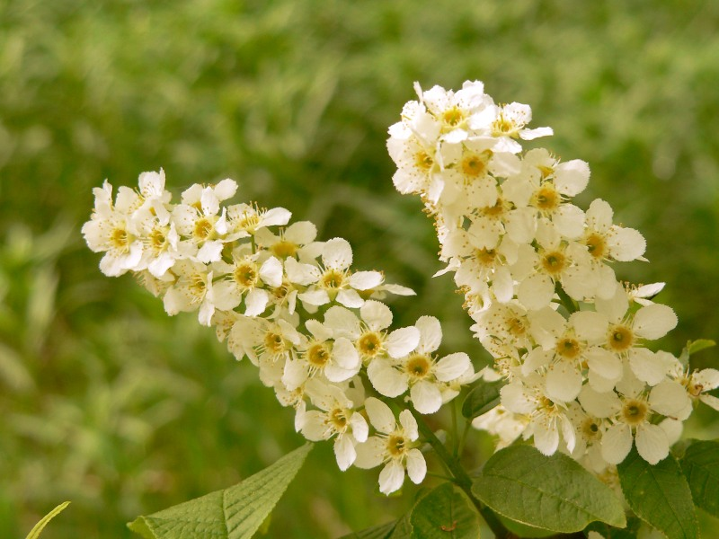
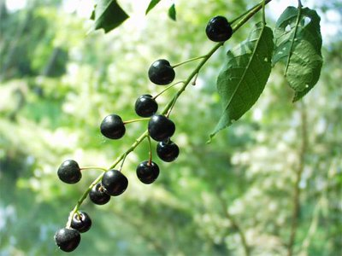
черемуха
Будто снежный шар бела,
По весне она цвела,
Нежный запах источала.
А когда пора настала,
Разом сделалась она
Вся от ягоды черна.

Slide 8
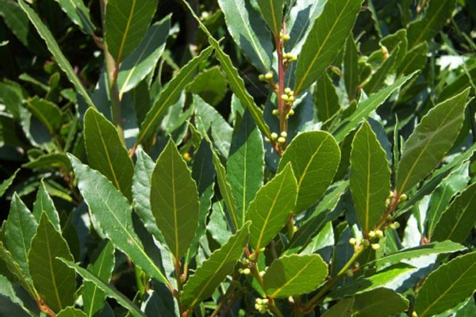
лавр
Из него венки плетут,
В супе лист его найдут.
А скажите-ка, друзья,
Что за куст задумал я?

